Slide 1
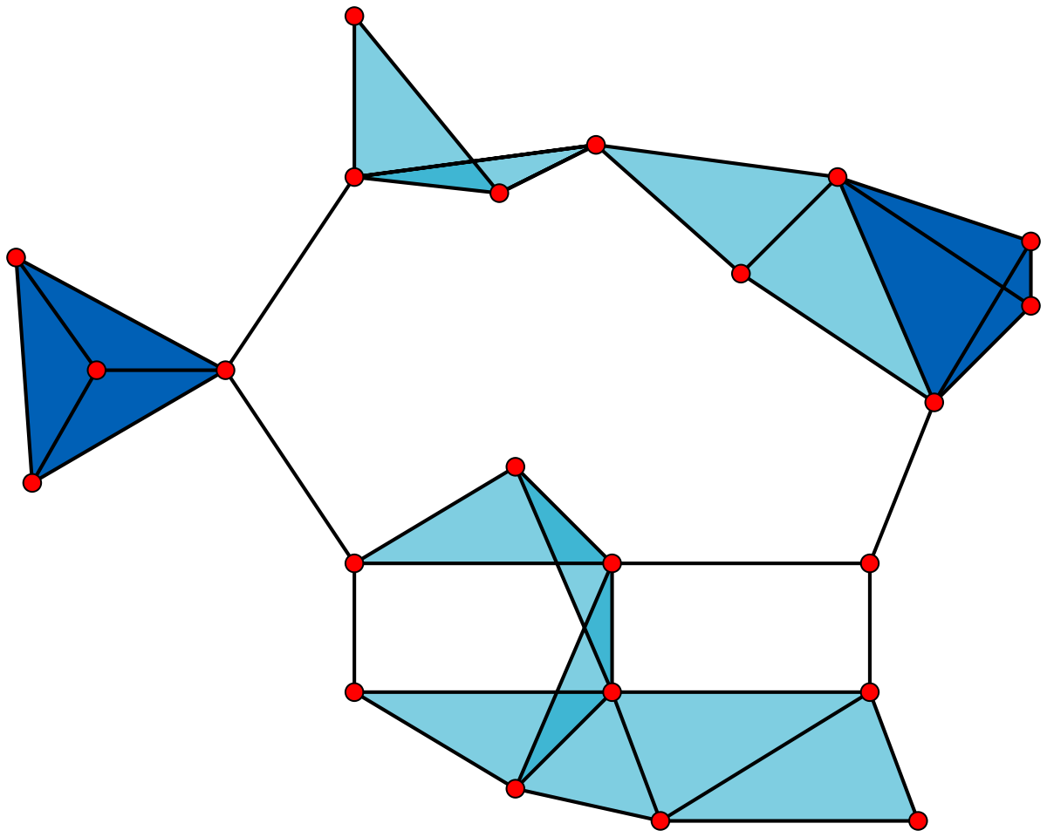
Problem Maksimalne klike maximum clique
kurs: Računarska inteligencija
Matematički fakultet, beograd 2021
Luka jovanović, 197/2016
Nevena mesar, 107/2015

Slide 2
Pojmovi, problem, predloženo rešenje
Klika skup čvorova u grafu takav da su svi čvorovi iz skupa uzajamno susedni, kompletan podgraf/graf
Stepen čvora grafa broj grana koje su mu susedne
Problem klike određivanje da li graf sadrži kliku ne manju od date veličine k
Problem maksimalne klike optimizacioni problem, pronalaženje najveće klike u grafu
NP-težak problem
Isti problem Maksimalni nezavisni skup na komplementarnom grafu

Slide 3
Brute force algoritam sa odsecanjem
def brute_force_clique_(G:dict, U:list, size, nodes:list):
global max, clique_nodes
if len(U) == 0:
max = size
clique_nodes = nodes
return
while len(U) != 0:
if size + len(U) <= max:
return
i = U[0]
nodes.append(i)
U.remove(i)
brute_force_clique_(G, intersection(U,G[i]), size+1,nodes[:])
def brute_force_clique(G:dict):
brute_force_clique_(G, list(G.keys()), 0, [])
def intersection(a: list, b: list):
return [value for value in a if value in b]

Slide 4
Rezultati dobijeni brute force algoritmom
Dodati

Slide 5
Optimizacija genetskim algoritmom
Genetski algoritam kao optimizacija
Ukrštanje, mutacija, random inicijalna populacija rešenja
Nakon svakih 10 uzastopnih generacija ponovno generisanje populacije
Propagacija globalnog najboljeg resenja na narednu generaciju
Lokalno poboljšavanje
Mutacija samo ako dete nije nadmašilo makar jednog roditelja
Skup podataka su DIMACS problemske instance

Slide 6
Primeri rezultata
U nastavku će biti izloženi rezultati dobijeni za različite familije instanci i generatore
C familija – random grafovi generisani pomoću programa ggen, generisao Michael Trick
DSJC familija – random grafovi, generisao David Johnson
GEN familija – veštački generisani grafovi sa velikom poznatom klikom, generisala Laura Sanchis
BROCK familija – random grafovi sa klikama među čvorovima sa relativno malim stepenom
P_HAT familija – random grafovi generisani sa p-hat generatorom koji je generalizacija klasičnog uniformnog radnom graf generatora, grafovi imaju širi raspon stepena čvora i veće klike od uniformnih grafova

Slide 7
Poređenje rezultata dobijenih genetskim algoritmom sa poznatim informacijama
DIMACS instance | Poznata veličina klike | Broj čvorova | Broj grana | Veličina maks. klike dobijena primenom implementiranog algoritma sa brojem iteracija i brojem čvorova koji se uklanjaju mutacijom
 |  |  |  | 500 |  | 1000 |  | 5000 | 10.000
 |  |  |  | 1 | 3 | 1 | 3 | 1 | 1
C125.9 | 34 | 125 | 6963 | 29 | 29 | 29 | 29 | 29 | 29
brock200_4 | 17 | 200 | 13,089 | 15 | 14 | 15 | 14 | 15 | 16
p_hat300-3 | 36 | 300 | 33,390 | 25 | 25 | 31 | 25 | 31 | *
gen400_p0.9_55 | 55 | 400 | 71,820 | 39 | 39 | 39 | 25 | 39 | *
dsjc1000_5 | 15 | 1,000 | 499,652 | 12 | 12 | 12 | 13 | 13 | *

Slide 8
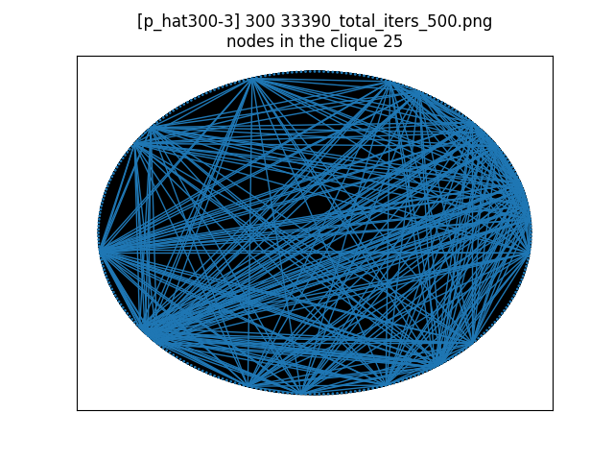
Primer grafa dobijenog algoritmom
Plavom bojom su obeležene grane koje pripadaju pronađenoj maksimalnoj kliki.
Crnom bojom su ostale grane, imati na umu da je ukupan broj grana velik a graf cikličan

Slide 9
Zaključak i moguće dorade
Dodati

Slide 10
Linkovi
DIMACS benschmark set
Vizualizacija grafova: NetworkX

